Slide 1



HỘI LHPN TỈNH QUẢNG NGÃI
HƯỚNG DẪN
Triển Khai Tiêu Chí 6.4 Tỷ lệ hộ đạt tiêu chuẩn “5 không, 3 sạch, 3 an”
trong Bộ tiêu chí quốc gia về nông thôn mới giai đoạn 2026-2030

Slide 2

CƠ SỞ PHÁP LÝ BAN HÀNH
Văn Bản Cấp Trung Ương
Hướng dẫn số 53/HD-ĐCT (11/5/2026): Của Đoàn Chủ tịch Trung ương Hội LHPN Việt Nam về thực hiện tiêu chí 6.4 trong Bộ tiêu chí quốc gia xây dựng Nông thôn mới.
Quyết định số 51/2025/QĐ-TTg (29/12/2025): Của Thủ tướng Chính phủ ban hành Bộ tiêu chí quốc gia về xã nông thôn mới giai đoạn 2026-2030.

Slide 3
CƠ SỞ PHÁP LÝ BAN HÀNH
VĂN BẢN CỦA UBND TỈNH
Quyết định của UBND tỉnh: số 542/QĐ-UBND ngày 27/7/2026 về ban hành Kế hoạch thực hiện Chương trình mục tiêu quốc gia xây dựng nông thôn mới, giảm 2026-2035, giai đoạn I: Từ năm 2026 đến năm 2030 trên địa bàn tỉnh Quảng Ngãi;
Quyết định số 251/QĐ-UBND (14/4/2026): Phê duyệt phân nhóm xã nhóm 1, nhóm 2, nhóm 3 thực hiện bộ tiêu chí xã NTM trên địa bàn tỉnh.
Quyết định số 131/2026/QĐ-UBND ngày 20/7/2026 về ban hành Quy định Bộ tiêu chí xã nông thôn mới, xã nông thôn mới hiện đại giai đoạn 2026-2030 trên địa bàn tỉnh Quảng Ngãi;
Quyết định số 78/QĐ-UBND ngày 24/02/2026 của UBND tỉnh về phân công nhiệm vụ phụ trách thực hiện Bộ tiêu chí

Slide 4







PHẠM VI & ĐỐI TƯỢNG ÁP DỤNG
Phạm Vi Điều Chỉnh
Các Cơ Quan Phối Hợp
Địa Bàn Dân Cư
Quy định nội dung, phương pháp đánh giá, quy trình công nhận đạt chuẩn và tổ chức thực hiện tiêu chí 6.4 về "5 không, 3 sạch, 3 an" thuộc Bộ tiêu chí quốc gia về xã nông thôn mới giai đoạn 2026-2030 trên địa bàn tỉnh Quảng Ngãi.
Các sở, ban, ngành cấp tỉnh, Ủy ban nhân dân các xã, phường, thị trấn, các đặc khu và các cơ quan đơn vị liên quan phối hợp liên ngành cùng Hội Liên hiệp Phụ nữ các cấp trong chỉ đạo, giám sát và vận động.
Áp dụng trực tiếp tại các địa bàn nông thôn, hộ gia đình, toàn thể hội viên phụ nữ, phụ nữ và cộng đồng dân cư cùng chung tay đồng hành tự rà soát và nâng chất các tiêu chí sống.

Slide 5
PHÂN LOẠI NHÓM XÃ
VÀ LỘ TRÌNH THỰC HIỆN

Slide 6
CĂN CỨ PHÁP LÝ
Văn bản làm căn cứ phân loại nhóm xã và lộ trình thực hiện
• Quyết định số 251/QĐ-UBND ngày 14/4/2026 của UBND tỉnh: phê duyệt danh sách xã nhóm 1, nhóm 2, nhóm 3
• Quyết định 542/QĐ-UBND ngày 27/7/2026 của UBND tỉnh ban hành Kế hoạch thực hiện Chương trình MTQG giai đoạn I: 2026–2030; phụ lục kèm theo có lộ trình xây dựng NTM.
CHƯƠNG TRÌNH MTQG XÂY DỰNG NÔNG THÔN MỚI | QUẢNG NGÃI 2026–2030
3

Slide 7
TỔNG QUAN
Nông thôn mới giai đoạn 2026–2030
• 87 xã, đặc khu được phân thành 03 nhóm:
• 08 xã nhóm 1
• 21 xã, đặc khu nhóm 2
• 58 xã nhóm 3 (10 xã khu vực II, 48 xã khu vực III)
• Mục tiêu đến năm 2030: trên 65% số xã đạt chuẩn NTM, tương đương 58/87 xã.
CHƯƠNG TRÌNH MTQG XÂY DỰNG NÔNG THÔN MỚI | QUẢNG NGÃI 2026–2030
4

Slide 8
THEO PHỤ LỤC QUYẾT ĐỊNH
Nguyên tắc phân nhóm xã
NHÓM 1 | 08 XÃ
NHÓM 2 | 21 XÃ/ĐẶC KHU
NHÓM 3 | 58 XÃ
Xã liền kề đô thị hiện hữu và có định hướng phát triển thành đô thị; hoặc xã có tỷ trọng ngành nông nghiệp dưới 10%; hoặc xã được định hướng là đô thị mới.
Là xã không thuộc xã nhóm 1 và xã nhóm 3.
Là xã khu vực II và khu vực III thuộc vùng đồng bào dân tộc thiểu số và miền núi, được cấp có thẩm quyền phân định.
CHƯƠNG TRÌNH MTQG XÂY DỰNG NÔNG THÔN MỚI | QUẢNG NGÃI 2026–2030
5

Slide 9
DANH SÁCH PHÊ DUYỆT
Danh sách xã nhóm 1 (08 xã)
Theo phụ lục Quyết định phê duyệt nhóm xã.
01. An Phú
05. Lân Phong
02. Tịnh Khê
06. Vạn Tường
03. Khánh Cường
07. Thọ Phong
04. Nguyễn Nghiêm
08. Ia Chim
CHƯƠNG TRÌNH MTQG XÂY DỰNG NÔNG THÔN MỚI | QUẢNG NGÃI 2026–2030
6

Slide 10
DANH SÁCH PHÊ DUYỆT
Danh sách xã nhóm 2 (21 xã, đặc khu)
Nhóm 2 gồm các xã không thuộc nhóm 1 và nhóm 3.
01. Bình Minh
12. Nghĩa Hành
02. Bình Chương
13. Đình Cương
03. Bình Sơn
14. Thiện Tín
04. Đông Sơn
15. Phước Giang
05. Trường Giang
16. Long Phụng
06. Ba Gia
17. Mỏ Cày
07. Sơn Tịnh
18. Mộ Đức
08. Tư Nghĩa
19. Đăk Mar
09. Vệ Giang
20. Đăk Hà
10. Nghĩa Giang
21. Đặc khu Lý Sơn
11. Trà Giang
CHƯƠNG TRÌNH MTQG XÂY DỰNG NÔNG THÔN MỚI | QUẢNG NGÃI 2026–2030
7

Slide 11
DANH SÁCH PHÊ DUYỆT
Danh sách xã nhóm 3 (58 xã) – phần 1
Nhóm 3 gồm 10 xã khu vực II và 48 xã khu vực III.
01. Đông Trà Bồng
15. Tây Trà Bồng
02. Ngọk Bay
16. Sơn Hạ
03. Đăk Rơ Wa
17. Sơn Linh
04. Đăk Ui
18. Sơn Hà
05. Đăk Tô
19. Sơn Thủy
06. Bờ Y
20. Sơn Kỳ
07. Sa Loong
21. Sơn Tây
08. Dục Nông
22. Sơn Tây Thượng
09. Sa Thầy
23. Sơn Tây Hạ
10. Sa Bình
24. Minh Long
11. Trà Bồng
25. Sơn Mai
12. Tây Trà
26. Ba Vì
13. Thanh Bồng
27. Ba Tô
14. Cà Đam
28. Ba Dinh
29. Ba Tơ
CHƯƠNG TRÌNH MTQG XÂY DỰNG NÔNG THÔN MỚI | QUẢNG NGÃI 2026–2030
8

Slide 12
DANH SÁCH PHÊ DUYỆT
Danh sách xã nhóm 3 (58 xã) – phần 2
Tiếp theo danh sách 58 xã nhóm 3.
30. Ba Vinh
44. Đăk Pék
31. Ba Động
45. Đăk Môn
32. Đặng Thùy Trâm
46. Ya Ly
33. Đăk Pxi
47. Ia Tơi
34. Ngọk Réo
48. Đăk Kôi
35. Ngọk Tụ
49. Kon Braih
36. Kon Đào
50. Đăk Rve
37. Đăk Sao
51. Măng Đen
38. Đăk Tờ Kan
52. Măng Bút
39. Tu Mơ Rông
53. Kon Plông
40. Măng Ri
54. Đăk Long
41. Xốp
55. Ba Xa
42. Ngọc Linh
56. Rờ Kơi
43. Đăk Plô
57. Mô Rai
58. Ia Đal
CHƯƠNG TRÌNH MTQG XÂY DỰNG NÔNG THÔN MỚI | QUẢNG NGÃI 2026–2030
9

Slide 13
PHỤ LỤC LỘ TRÌNH
Mục tiêu và chỉ tiêu lộ trình
• Xã đạt chuẩn NTM: 10 xã (2026) + 10 xã (2027) + 12 xã (2028) + 13 xã (2029) + 13 xã (2030).
• Lũy kế: 10 → 20 → 32 → 45 → 58 xã.
• Xã NTM hiện đại: thí điểm xã Sơn Tịnh.
• Thôn/làng đạt chuẩn NTM: 10, 12, 12, 12, 12 thôn theo từng năm; lũy kế 10 → 22 → 34 → 46 → 58 thôn.
• Mốc và danh sách được trình bày theo phụ lục lộ trình trong tài liệu nguồn.
CHƯƠNG TRÌNH MTQG XÂY DỰNG NÔNG THÔN MỚI | QUẢNG NGÃI 2026–2030
10

Slide 14
LỘ TRÌNH ĐẠT CHUẨN
Lộ trình năm 2026: 10 xã
DANH SÁCH XÃ
NĂM 2026
• Sơn Tịnh
• Tư Nghĩa
10 xã dự kiến đạt chuẩn
Lũy kế: 10 xã
10/87 xã
• Tịnh Khê
• Thọ Phong
• An Phú
• Đăk Mar
• Vạn Tường
• Đăk Hà
• Bình Sơn
• Nghĩa Hành
CHƯƠNG TRÌNH MTQG XÂY DỰNG NÔNG THÔN MỚI | QUẢNG NGÃI 2026–2030
11

Slide 15
LỘ TRÌNH ĐẠT CHUẨN
Lộ trình năm 2027: 10 xã
DANH SÁCH XÃ
NĂM 2027
• Đông Sơn
• Mộ Đức
10 xã dự kiến đạt chuẩn
Lũy kế: 20 xã
20/87 xã
• Ba Gia
• Đăk Ui
• Nguyễn Nghiêm
• Ngọk Bay
• Khánh Cường
• Đăk Pék
• Đình Cương
• Sa Thầy
CHƯƠNG TRÌNH MTQG XÂY DỰNG NÔNG THÔN MỚI | QUẢNG NGÃI 2026–2030
12

Slide 16
LỘ TRÌNH ĐẠT CHUẨN
Lộ trình năm 2028: 12 xã
DANH SÁCH XÃ
NĂM 2028
• Bình Minh
• Mỏ Cày
12 xã dự kiến đạt chuẩn
Lũy kế: 32 xã
32/87 xã
• Bình Chương
• Măng Đen
• Phước Giang
• Đăk Môn
• Long Phụng
• Sa Bình
• Lân Phong
• Đăk Pxi
• Nghĩa Giang
• Ngọk Réo
CHƯƠNG TRÌNH MTQG XÂY DỰNG NÔNG THÔN MỚI | QUẢNG NGÃI 2026–2030
13

Slide 17
LỘ TRÌNH ĐẠT CHUẨN
Lộ trình năm 2029: 13 xã
DANH SÁCH XÃ
NĂM 2029
• Trường Giang
• Bờ Y
13 xã dự kiến đạt chuẩn
Lũy kế: 45 xã
45/87 xã
• Đông Trà Bồng
• Ia Đal
• Thiện Tín
• Ia Tơi
• Vệ Giang
• Dục Nông
• Trà Giang
• Đăk Rơ Wa
• Ia Chim
• Kon Braih
• Sa Loong
CHƯƠNG TRÌNH MTQG XÂY DỰNG NÔNG THÔN MỚI | QUẢNG NGÃI 2026–2030
14

Slide 18
LỘ TRÌNH ĐẠT CHUẨN
Lộ trình năm 2030: 13 xã
DANH SÁCH XÃ
NĂM 2030
• Ba Động
• Đăk Kôi
13 xã dự kiến đạt chuẩn
Lũy kế: 58 xã
58/87 xã
• Ba Vì
• Đăk Tô
• Sơn Thủy
• Ya Ly
• Sơn Mai
• Kon Plông
• Trà Bồng
• Đặc khu Lý Sơn
• Ngọk Tụ
• Tu Mơ Rông
• Kon Đào
CHƯƠNG TRÌNH MTQG XÂY DỰNG NÔNG THÔN MỚI | QUẢNG NGÃI 2026–2030
15

Slide 19
NHÌN NHANH THEO NĂM
Tiến độ lũy kế xã đạt chuẩn NTM
58
45
32
20
10
2026
2027
2028
2029
2030
Mốc lũy kế theo phụ lục: 10 | 20 | 32 | 45 | 58 xã
Thí điểm xã nông thôn mới hiện đại: xã Sơn Tịnh
CHƯƠNG TRÌNH MTQG XÂY DỰNG NÔNG THÔN MỚI | QUẢNG NGÃI 2026–2030
16

Slide 20
LỘ TRÌNH ĐẠT CHUẨN
Lộ trình năm 2026: 10 thôn/10 xã (mỗi xã 01 thôn)
DANH SÁCH XÃ
NĂM 2026
• Ba Tơ
• Minh Long
10 thôn dự kiến đạt chuẩn
Lũy kế: 10 thôn
10/58 thôn
• Sơn Hà
• Ba Vinh
• Đặng Thùy Trâm
• Sơn Linh
• Đăk Sao
• Đăk Plô
• Đăk Tờ Kan
• Đăk Rve
CHƯƠNG TRÌNH MTQG XÂY DỰNG NÔNG THÔN MỚI | QUẢNG NGÃI 2026–2030
18

Slide 21
LỘ TRÌNH ĐẠT CHUẨN
Lộ trình năm 2027: 12 thôn/ 12 xã (mỗi xã 01 thôn)
DANH SÁCH XÃ
NĂM 2027
• Sơn Tây
• Rờ Kơi
12 thôn dự kiến đạt chuẩn
Lũy kế: 22 thôn
22/58 thôn
• Cà Đam
• Tây Trà
• Thanh Bồng
• Ba Dinh
• Sơn Hạ
• Sơn Tây Thượng
• Sơn Kỳ
• Ba Tô
• Đăk Long
• Mô Rai
CHƯƠNG TRÌNH MTQG XÂY DỰNG NÔNG THÔN MỚI | QUẢNG NGÃI 2026–2030
19

Slide 22
LỘ TRÌNH ĐẠT CHUẨN
Lộ trình năm 2028: 12 thôn/12 xã (mỗi xã 01 thôn)
DANH SÁCH XÃ
NĂM 2028
• Măng Ri
• Măng Bút
12 thôn dự kiến đạt chuẩn
Lũy kế: 34 thôn
34/58 thôn
• Ngọc Linh
• Ba Tơ
• Ba Xa
• Sơn Hà
• Tây Trà Bồng
• Đặng Thùy Trâm
• Sơn Tây Hạ
• Đăk Sao
• Xốp
• Đăk Tờ Kan
CHƯƠNG TRÌNH MTQG XÂY DỰNG NÔNG THÔN MỚI | QUẢNG NGÃI 2026–2030
20

Slide 23
LỘ TRÌNH ĐẠT CHUẨN
Lộ trình năm 2029: 12 thôn/ 12 xã (mỗi xã 01 thôn)
DANH SÁCH XÃ
NĂM 2029
• Minh Long
• Cà Đam
12 thôn dự kiến đạt chuẩn
Lũy kế: 46 thôn
46/58 thôn
• Ba Vinh
• Thanh Bồng
• Sơn Linh
• Sơn Hạ
• Đăk Plô
• Sơn Kỳ
• Đăk Rve
• Đăk Long
• Sơn Tây
• Rờ Kơi
CHƯƠNG TRÌNH MTQG XÂY DỰNG NÔNG THÔN MỚI | QUẢNG NGÃI 2026–2030
21

Slide 24
LỘ TRÌNH ĐẠT CHUẨN
Lộ trình năm 2030: 12 thôn/ 12 xã (mỗi xã 01 thôn)
DANH SÁCH XÃ
NĂM 2030
• Tây Trà
• Ba Xa
12 thôn dự kiến đạt chuẩn
Lũy kế: 58 thôn
58/58 thôn
• Ba Dinh
• Măng Ri
• Sơn Tây Thượng
• Tây Trà Bồng
• Ba Tô
• Sơn Tây Hạ
• Mô Rai
• Xốp
• Ngọc Linh
• Măng Bút
CHƯƠNG TRÌNH MTQG XÂY DỰNG NÔNG THÔN MỚI | QUẢNG NGÃI 2026–2030
22

Slide 25

HƯỚNG DẪN THỰC HIỆN TIÊU CHÍ 6.4 TRONG BỘ TIÊU CHÍ QUỐC GIA NÔNG THÔN MỚI
GIAI ĐOẠN 2026-2030

Slide 26
Hướng dẫn triển khai tiêu chí 6.4
* Nội dung triển khai chung
UBND cấp xã
Hộ gia đình
Chỉ đạo, điều phối rà soát, đánh giá; xác nhận kết quả; huy động và lồng ghép nguồn lực hỗ trợ hộ chưa đạt.
Tự đánh giá, cung cấp thông tin trung thực, tham gia bình xét; chủ động khắc phục nội dung chưa đạt.
Hội LHPN cấp xã
Các ngành liên quan
Nòng cốt tuyên truyền, hướng dẫn hộ tự đánh giá; phối hợp rà soát, tổng hợp kết quả; tham mưu giải pháp hỗ trợ.
Cung cấp, đối chiếu số liệu chuyên ngành và phối hợp hỗ trợ hộ theo từng tiêu chuẩn chưa đạt.
Thôn, tổ dân phố, chi hội phụ nữ
Một quy trình — năm chủ thể
Phối hợp rà soát thực tế, tổ chức bình xét công khai, phản ánh biến động của hộ gia đình.

Slide 27
Hướng dẫn triển khai tiêu chí 6.4
* Đối với từng nhóm xã
Xã nhóm 1
Xã nhóm 3
Xã nhóm 2
MÔ HÌNH TIÊU BIỂU & LAN TỎA
ĐẠT TỶ LỆ HỘ
DUY TRÌ & NÂNG CHẤT LƯỢNG
MỤC TIÊU
MỤC TIÊU
MỤC TIÊU
Duy trì và nâng cao chất lượng tiêu chuẩn
Tiêu biểu, lan tỏa, phát triển bền vững
Đạt chuẩn tỷ lệ hộ theo quy định
NỘI DUNG ƯU TIÊN
NỘI DUNG ƯU TIÊN
NỘI DUNG ƯU TIÊN
Theo dõi hộ có nguy cơ
Chuẩn hóa dữ liệu
Rà soát – phân loại hộ
Xây dựng điển hình
Duy trì kết quả
Hỗ trợ hộ chưa đạt
Chia sẻ, nhân rộng mô hình
Phát triển mô hình
Hoàn thiện hồ sơ

Slide 28
Hướng dẫn triển khai tiêu chí 6.4
* Đối với từng nhóm xã
Xã nhóm 3
Xã nhóm 2
Xã nhóm 1
TRỌNG TÂM CHỈ ĐẠO CỦA ĐỊA PHƯƠNG
Tập trung rà soát, đánh giá hộ và huy động cả hệ thống chính trị hỗ trợ hộ chưa đạt, nâng tỷ lệ hộ đạt lên mức quy định.
Duy trì bền vững kết quả, hạn chế phát sinh hộ không đạt; lồng ghép tiêu chí 6.4 với các chương trình phát triển kinh tế – xã hội.
Phát huy kết quả đã đạt, xây dựng mô hình tiêu biểu, đổi mới phương thức theo hướng hiện đại, ứng dụng công nghệ số.
TRỌNG TÂM THỰC HIỆN CỦA HỘI LHPN
Nòng cốt tuyên truyền; phối hợp chính quyền rà soát, phân loại hộ; tham mưu giải pháp hỗ trợ; theo dõi tính bền vững.
Theo dõi, cập nhật dữ liệu, phát hiện sớm các nguy cơ ảnh hưởng đến kết quả thực hiện.
Phát hiện, xây dựng, tổng kết và lan tỏa mô hình; tham mưu nâng cao chất lượng tiêu chí.
YÊU CẦU
Rà soát đầy đủ, đánh giá đúng thực trạng. hỗ trợ đúng đối tượng, hồ sơ có đối chiếu, xác nhận
Duy trì thường xuyên, cập nhật dữ liệu, tăng cường ứng dụng dữ liệu trong quản lý, theo dõi tiến độ thực hiện
Đổi mới phương thức, ứng dụng số , phát huy vai trò cộng đồng, nhân rộng mô hình hiệu quả
KẾT QUẢ CẦN ĐẠT
Đủ tỷ lệ hộ đạt theo quy định; hồ sơ đầy đủ; hộ chưa đạt được hỗ trợ cải thiện điều kiện.
Duy trì bền vững tỷ lệ đạt; giảm hộ có nguy cơ; hình thành mô hình tiêu biểu có giá trị lan tỏa.
Duy trì tỷ lệ đạt ở mức cao; mô hình tiêu biểu để lan tỏa; nâng cao hiệu quả quản lý, theo dõi tiến độ thực hiện

Slide 29

CHỈ TIÊU ĐẠT CHUẨN "5 KHÔNG“ THEO TỪNG NHÓM XÃ
Tiêu chuẩn | Nội dung cốt lõi yêu cầu | Xã nhóm 1 | Xã nhóm 2 | Xã nhóm 3
1.1. Không nghèo | Gia đình không thuộc diện hộ nghèo theo chuẩn nghèo đa chiều. | ≥ 98% | ≥ 95% | ≥ 87%
1.2. Không bạo lực | Không xảy ra bạo lực gia đình dưới mọi hình thức theo quy định của pháp luật. | > 90% | ≥ 85% | ≥ 80%
1.3. Không phạm pháp và TNXH | Không có thành viên phạm pháp hình sự, hành chính hoặc tệ nạn xã hội. | ≥ 85% | ≥ 80% | ≥ 75%
1.4. Không bỏ học/SDD | Trẻ em đi học không bỏ học; trẻ 0-5 tuổi không bị suy dinh dưỡng. | ≥ 85% | ≥ 80% | ≥ 75%
1.5. Không lãng phí | Chi tiêu phù hợp; thực hành tiết kiệm điện, nước, thực phẩm sinh hoạt. | ≥ 85% | ≥ 80% | ≥ 75%

Slide 30

CHỈ TIÊU "3 SẠCH" VÀ "3 AN"
Tiêu chuẩn | Nội dung cốt lõi yêu cầu | Xã nhóm 1 | Xã nhóm 2 | Xã nhóm 3
2.1. Sạch nhà | Sử dụng nước sạch đạt quy chuẩn; Có nhà tiêu hợp vệ sinh; Phân loại rác tại nguồn | ≥ 80% | ≥ 70% ≥ 75% ≥ 80% | ≥ 40% ≥ 70% ≥ 80%
2.2. Sạch bếp | Nơi nấu nướng vệ sinh; thực phẩm an toàn, bảo quản đúng cách. | ≥ 80% | ≥ 75% | ≥ 70%
2.3. Sạch ngõ | Thu gom, xử lý rác thải đúng hạn; không để phát sinh ô nhiễm cảnh quan. | > 90% | > 85% | ≥ 80%
3.1. An toàn | Nhà kiên cố; thực hiện tốt an toàn điện, PCCC và không gian mạng. | ≥ 90% | ≥ 80% | ≥ 70%
3.2. An tâm | Gia đình bình đẳng, yêu thương, chia sẻ; gìn giữ đạo đức lối sống. | ≥ 85% | > 80% | > 75%
3.3. An sinh | Các thành viên được đáp ứng nhu cầu sống; tham gia BHYT quy định. | ≥ 85% | > 80% | ≥ 70%

Slide 31
Bộ hồ sơ đánh giá theo phụ lục
Bốn biểu mẫu chính trong Hướng dẫn số 53/HD-ĐCT
Mẫu 01 | Phiếu tự đánh giá hộ
Mẫu 02 | Biên bản họp bình xét
Thông tin hộ; 11 tiêu chuẩn; nhu cầu hỗ trợ; xác nhận của trưởng thôn.
Thành phần, nội dung thảo luận, số hộ rà soát, kết quả và kiến nghị.
Mẫu 03 | Danh sách hộ đạt
Mẫu 04 | Báo cáo cấp tỉnh
UBND xã tổng hợp hộ, đánh dấu từng tiêu chuẩn, tính tỷ lệ và kết luận.
Tổng số hộ, số hộ đạt, tỷ lệ, phân tích theo nhóm xã, khó khăn và kiến nghị.
HỘI LIÊN HIỆP PHỤ NỮ | HỒ SƠ ĐÁNH GIÁ TIÊU CHÍ 6.4
6

Slide 32
Mẫu 01 – Phiếu tự đánh giá hộ gia đình
Mẫu dành cho hộ gia đình tự đánh giá
• Thông tin: xã, thôn, năm, chủ hộ, giới tính, năm sinh, dân tộc, học vấn, điện thoại, địa chỉ.
• Phân nhóm hộ: hộ nghèo/cận nghèo/khó khăn, yếu thế hoặc nhóm còn lại.
• Đánh dấu “Đạt” hoặc “Chưa đạt” cho từng tiêu chuẩn; ghi chú khi cần.
• Nhu cầu hỗ trợ: vay vốn, tập huấn, sinh kế, nước sạch, nhà tiêu hợp vệ sinh hoặc nội dung khác.
• Hộ ký tên; trưởng thôn ghi tổng số tiêu chuẩn đạt, phân loại và đề xuất hỗ trợ.
STT | Tiêu chuẩn | Đạt | Chưa
1 | Không nghèo | ☐ | ☐
2 | Không bạo lực | ☐ | ☐
3 | Không vi phạm PL, tệ nạn | ☐ | ☐
4 | Không suy dinh dưỡng, bỏ học | ☐ | ☐
5 | Không lãng phí | ☐ | ☐
6 | Sạch nhà | ☐ | ☐
7 | Sạch bếp | ☐ | ☐
8 | Sạch ngõ | ☐ | ☐
9 | An toàn | ☐ | ☐
10 | An tâm | ☐ | ☐
11 | An sinh | ☐ | ☐
HỘI LIÊN HIỆP PHỤ NỮ | HỒ SƠ ĐÁNH GIÁ TIÊU CHÍ 6.4
7

Slide 33
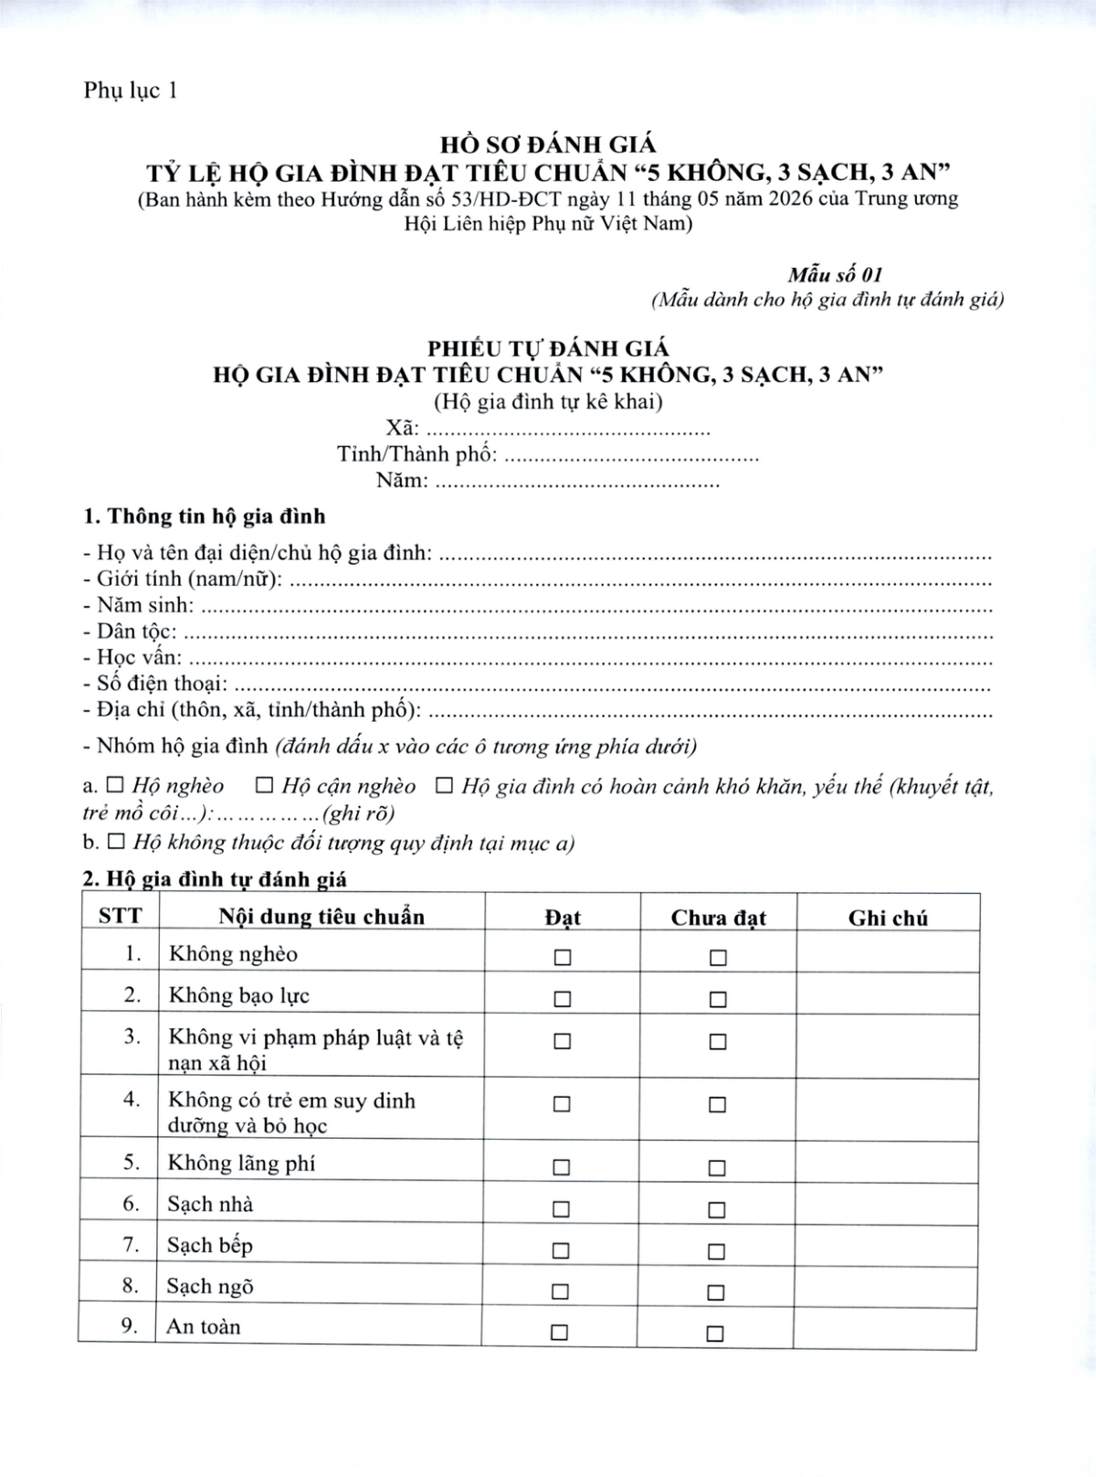
PHỤ LỤC 1 – MẪU SỐ 01 (TRANG 1/2)
Phiếu tự đánh giá hộ gia đình – ảnh nguyên bản
Ảnh chụp nguyên bản từ Hướng dẫn 53/HD-ĐCT
HỘI LIÊN HIỆP PHỤ NỮ | PHỤ LỤC NGUYÊN BẢN VÀ HƯỚNG DẪN SỬ DỤNG

Slide 34
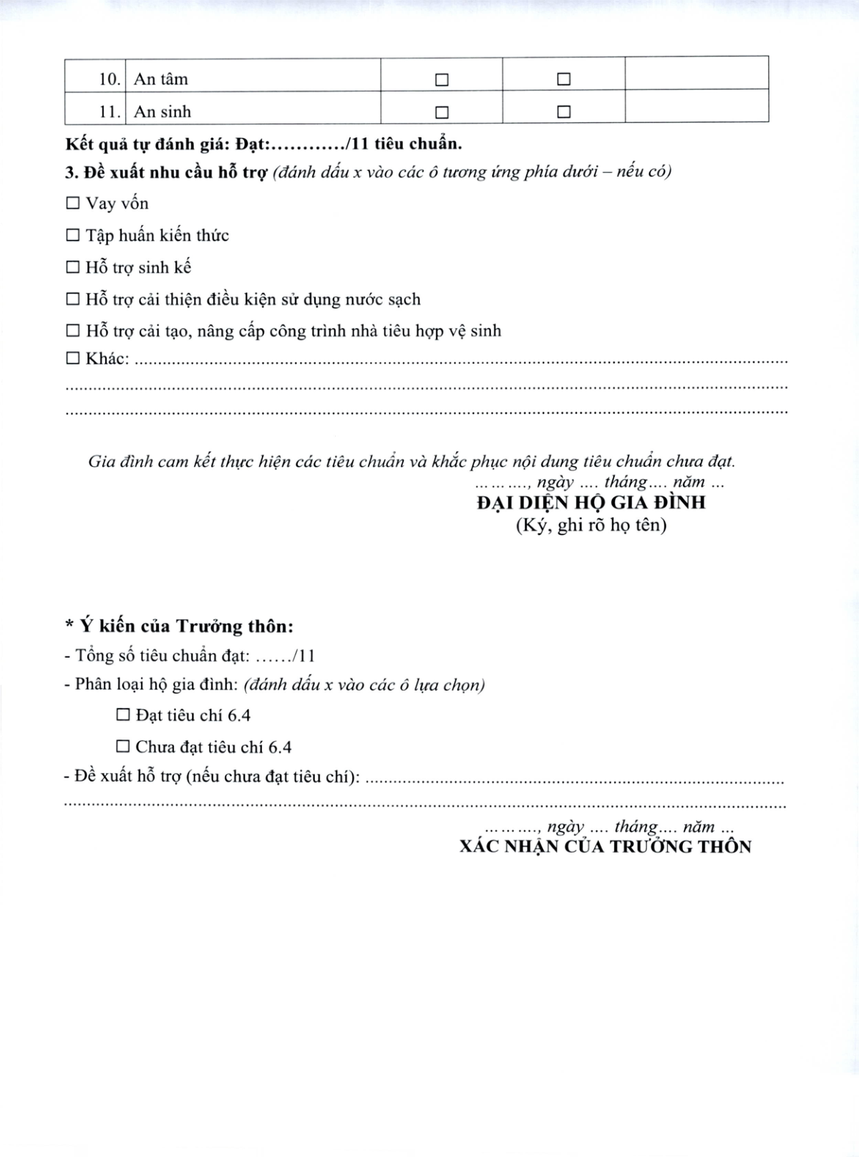
PHỤ LỤC 1 – MẪU SỐ 01 (TRANG 2/2)
Phần tiếp theo: kết quả tự đánh giá, nhu cầu hỗ trợ và xác nhận
Ảnh chụp nguyên bản từ Hướng dẫn 53/HD-ĐCT
HỘI LIÊN HIỆP PHỤ NỮ | PHỤ LỤC NGUYÊN BẢN VÀ HƯỚNG DẪN SỬ DỤNG

Slide 35
GIẢI THÍCH MẪU SỐ 01 – PHIẾU TỰ ĐÁNH GIÁ HỘ
Hộ gia đình tự kê khai; trưởng thôn rà soát, ghi ý kiến xác nhận
1. Thông tin hộ gia đình
Ghi xã, tỉnh/thành phố, năm đánh giá; họ tên đại diện/chủ hộ, giới tính, năm sinh, dân tộc, học vấn, số điện thoại và địa chỉ.
2. Nhóm hộ và 11 tiêu chuẩn
Đánh dấu nhóm hộ tương ứng; với từng tiêu chuẩn, chọn “Đạt” hoặc “Chưa đạt”, ghi chú khi cần. Tổng số tiêu chuẩn đạt được ghi trên phiếu.
3. Nhu cầu hỗ trợ
Đánh dấu nội dung cần hỗ trợ như vay vốn, tập huấn kiến thức, hỗ trợ sinh kế, cải thiện nước sạch, nhà tiêu hợp vệ sinh hoặc nội dung khác.
4. Cam kết và xác nhận
Đại diện hộ ký, ghi rõ họ tên. Trưởng thôn ghi tổng số tiêu chuẩn đạt, phân loại đạt/chưa đạt tiêu chí 6.4 và đề xuất hỗ trợ nếu có.
Lưu ý: Phiếu là nguồn tự rà soát của hộ; kết quả cần được đối chiếu với dữ liệu, tài liệu của địa phương.
HỘI LIÊN HIỆP PHỤ NỮ | PHỤ LỤC NGUYÊN BẢN VÀ HƯỚNG DẪN SỬ DỤNG

Slide 36
Mẫu 02 – Biên bản họp bình xét
Ghi nhận quá trình thảo luận, thống nhất kết quả ở thôn
I. Thành phần
II. Nội dung
III. Kết quả
Trưởng thôn chủ trì; đại diện Ban công tác Mặt trận; đại diện Hội LHPN; thư ký; hộ tham dự.
Quán triệt tiêu chuẩn; báo cáo tự rà soát; thảo luận, đối chiếu.
Tổng số hộ rà soát; số hộ đạt đủ 11 tiêu chuẩn; số hộ chưa đạt; danh sách kèm theo.
Biên bản cần thể hiện
• Thời gian, địa điểm; thành phần và vai trò từng người.
• Kết quả bình xét, nội dung còn ý kiến khác nhau (nếu có), kiến nghị hỗ trợ.
• Biên bản được thông qua và có chữ ký theo mẫu.
HỘI LIÊN HIỆP PHỤ NỮ | HỒ SƠ ĐÁNH GIÁ TIÊU CHÍ 6.4
9

Slide 37
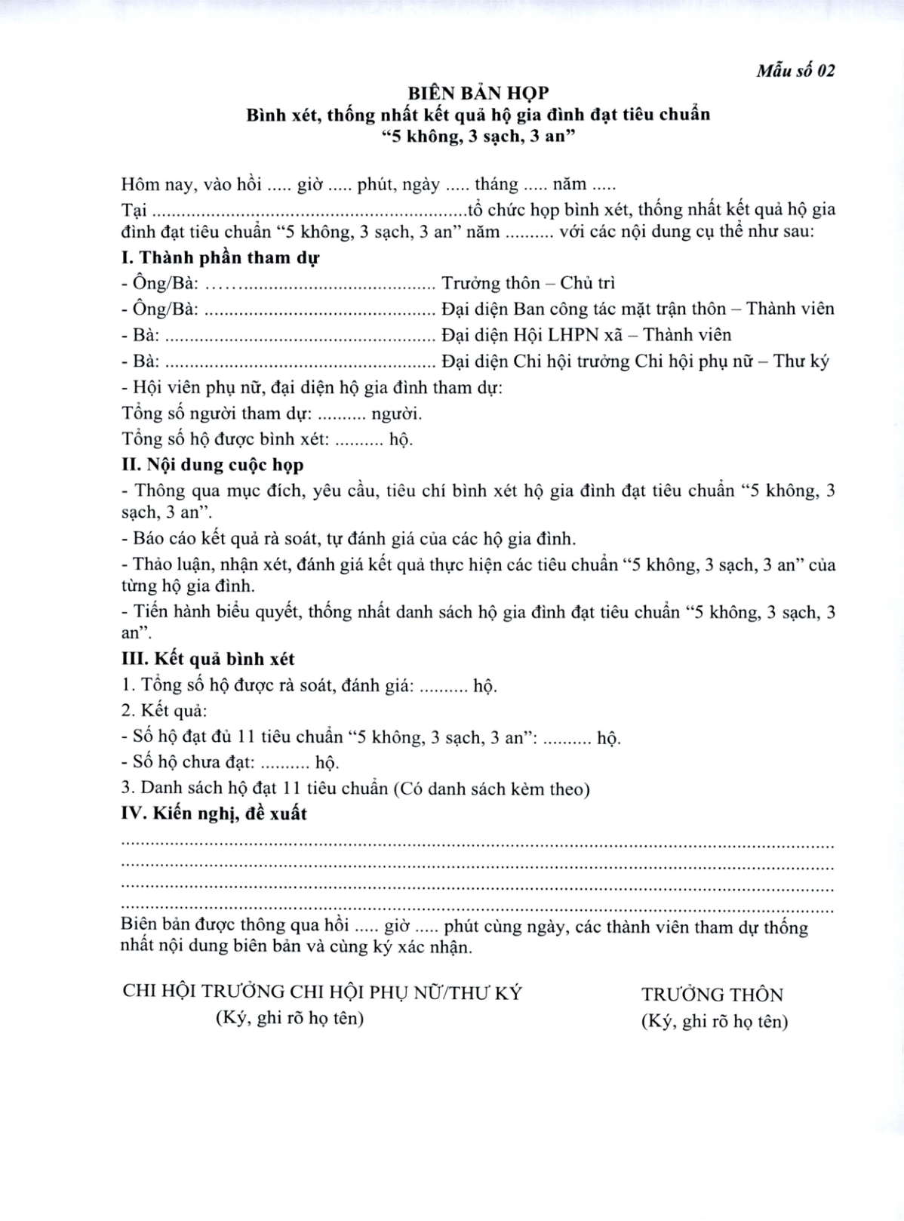
PHỤ LỤC 1 – MẪU SỐ 02
Biên bản họp bình xét – ảnh nguyên bản
Ảnh chụp nguyên bản từ Hướng dẫn 53/HD-ĐCT
HỘI LIÊN HIỆP PHỤ NỮ | PHỤ LỤC MẪU SỐ 2

Slide 38
GIẢI THÍCH MẪU SỐ 02 – BIÊN BẢN HỌP BÌNH XÉT
Ghi lại quá trình bình xét và thống nhất kết quả tại thôn
I. Thành phần tham dự
Ghi thời gian, địa điểm; người chủ trì là Trưởng thôn; đại diện Ban công tác Mặt trận, Hội LHPN, Chi hội trưởng/Thư ký và số hội viên, hộ gia đình tham dự.
II. Nội dung cuộc họp
Nêu việc phổ biến mục đích, yêu cầu, tiêu chí; báo cáo kết quả tự rà soát; thảo luận, nhận xét, đánh giá và thống nhất danh sách hộ đạt.
III. Kết quả bình xét
Ghi tổng số hộ được rà soát, số hộ đạt đủ 11 tiêu chuẩn, số hộ chưa đạt; kèm danh sách hộ đạt theo yêu cầu của biểu mẫu.
IV. Kiến nghị và chữ ký
Ghi khó khăn, kiến nghị hỗ trợ; xác nhận biên bản đã được thông qua. Chi hội trưởng/Thư ký và Trưởng thôn ký, ghi rõ họ tên.
Lưu ý: Số liệu trong biên bản cần thống nhất với phiếu hộ và danh sách tổng hợp cấp xã.
HỘI LIÊN HIỆP PHỤ NỮ | PHỤ LỤC NGUYÊN BẢN VÀ HƯỚNG DẪN SỬ DỤNG

Slide 39
Mẫu 03 – Danh sách tổng hợp cấp xã
UBND xã tổng hợp và xác nhận kết quả
• Đầu biểu: xã, tỉnh/thành phố, năm, nhóm xã, tổng số hộ.
• Bảng hộ: họ tên chủ hộ, địa chỉ, số nhân khẩu; đánh dấu từng tiêu chuẩn đạt.
• Dòng tổng hợp: tổng số hộ đạt từng tiêu chuẩn và tỷ lệ (%) tương ứng.
• Kết luận: xã đạt/chưa đạt tiêu chí 6.4; người lập và đại diện UBND xã ký, đóng dấu.
Chỉ tiêu | Số hộ | Tỷ lệ
Tổng số hộ | 200 | —
Đạt tiêu chuẩn 1 | 190 | 95%
Đạt tiêu chuẩn 2 | 184 | 92%
… | … | …
Kết luận 6.4 | Đạt/Chưa đạt | Đủ 11 tiêu chuẩn
Số liệu trên chỉ minh họa cách trình bày, không phải số liệu địa phương.
HỘI LIÊN HIỆP PHỤ NỮ | HỒ SƠ ĐÁNH GIÁ TIÊU CHÍ 6.4
10

Slide 40
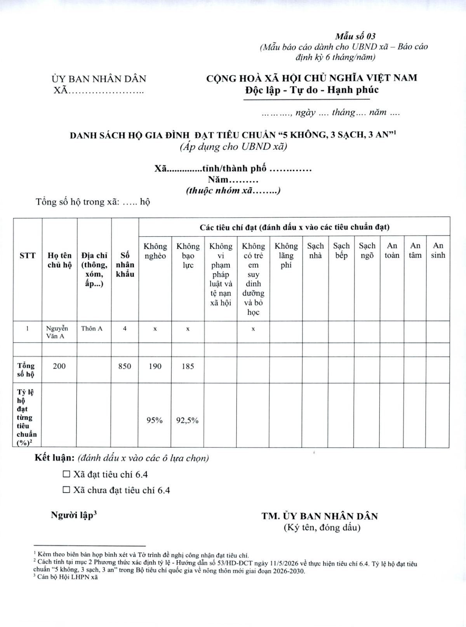
PHỤ LỤC 1 – MẪU SỐ 03
Danh sách hộ gia đình đạt tiêu chuẩn – ảnh nguyên bản
Ảnh chụp nguyên bản từ Hướng dẫn 53/HD-ĐCT
HỘI LIÊN HIỆP PHỤ NỮ | PHỤ LỤC NGUYÊN BẢN VÀ HƯỚNG DẪN SỬ DỤNG

Slide 41
GIẢI THÍCH MẪU SỐ 03 – DANH SÁCH TỔNG HỢP CẤP XÃ
Biểu mẫu dành cho UBND cấp xã; báo cáo định kỳ 6 tháng/năm
1. Thông tin chung
Ghi tên xã, tỉnh/thành phố, năm, nhóm xã và tổng số hộ trên địa bàn.
2. Danh sách từng hộ
Ghi số thứ tự, họ tên chủ hộ, địa chỉ, số nhân khẩu; đánh dấu “x” tại từng tiêu chuẩn hộ đạt.
3. Tổng số và tỷ lệ
Cộng số hộ đạt từng tiêu chuẩn; tính tỷ lệ bằng số hộ đạt tiêu chuẩn chia tổng số hộ trên địa bàn xã, nhân 100.
4. Kết luận và xác nhận
Đánh dấu xã đạt/chưa đạt tiêu chí 6.4 theo điều kiện đủ 11 tiêu chuẩn; người lập ký và đại diện UBND xã ký, đóng dấu.
Lưu ý: Các con số minh họa trong bản gốc là ví dụ trình bày; khi sử dụng phải thay bằng số liệu thực tế đã đối chiếu.
HỘI LIÊN HIỆP PHỤ NỮ | PHỤ LỤC NGUYÊN BẢN VÀ HƯỚNG DẪN SỬ DỤNG

Slide 42
Mẫu 04 – Báo cáo kết quả cấp tỉnh
Tổng hợp kết quả thực hiện tiêu chí 6.4
1. Kết quả chung
2. Phân tích theo nhóm xã
Tổng số hộ toàn tỉnh; số hộ đạt 11 tiêu chuẩn; tỷ lệ.
Số xã đạt; tỷ lệ xã đạt thuộc nhóm 1, nhóm 2, nhóm 3.
3. Đánh giá
4. Khó khăn, kiến nghị
Thuận lợi, mô hình hiệu quả, nội dung còn hạn chế.
Khó khăn về dữ liệu, nguồn lực, điều kiện hộ; đề xuất hỗ trợ.
Thực hiện chế độ báo cáo định kỳ và theo yêu cầu của Hướng dẫn; sử dụng đúng biểu mẫu, đúng đầu mối.
HỘI LIÊN HIỆP PHỤ NỮ | HỒ SƠ ĐÁNH GIÁ TIÊU CHÍ 6.4
11

Slide 43
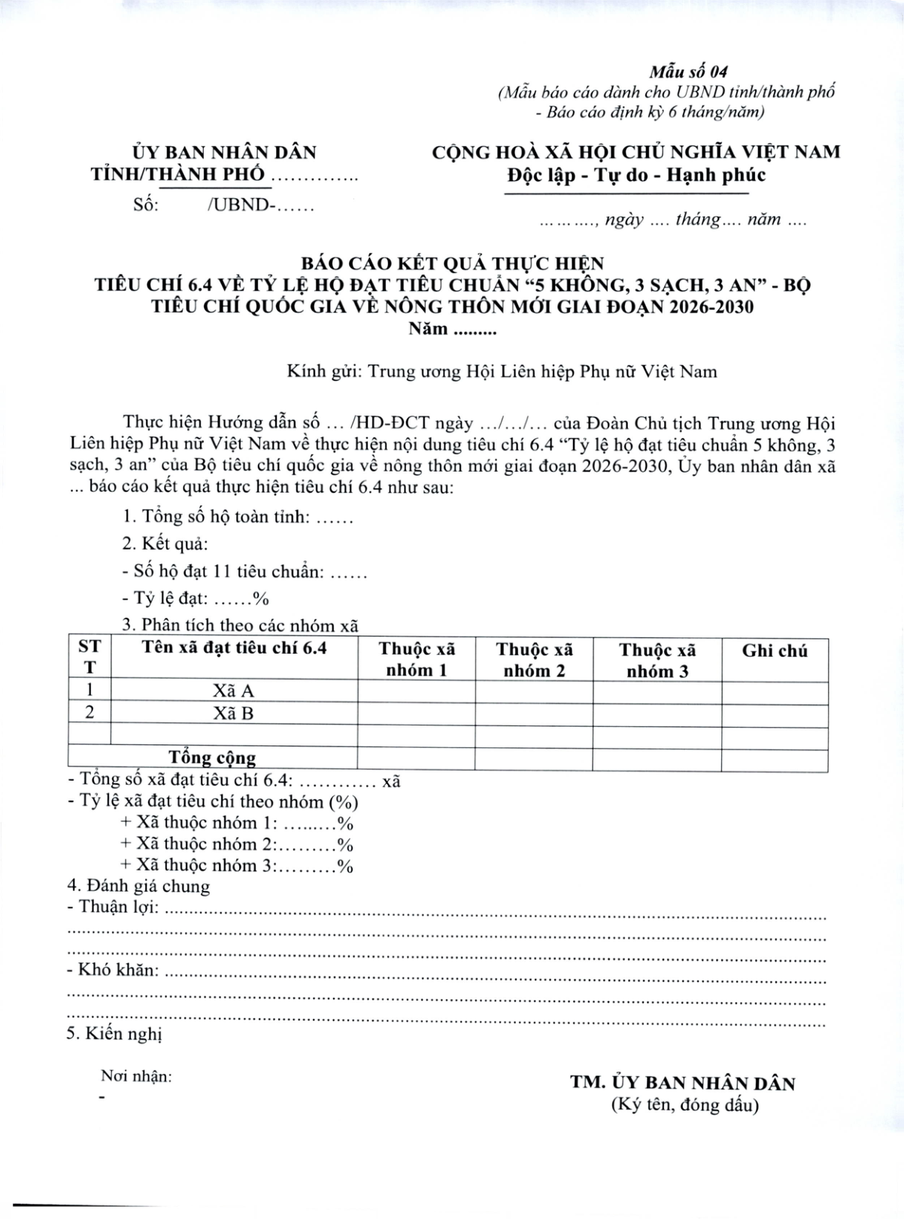
PHỤ LỤC 1 – MẪU SỐ 04
Báo cáo kết quả thực hiện tiêu chí 6.4 cấp tỉnh – ảnh nguyên bản
Ảnh chụp nguyên bản từ Hướng dẫn 53/HD-ĐCT
HỘI LIÊN HIỆP PHỤ NỮ | PHỤ LỤC NGUYÊN BẢN VÀ HƯỚNG DẪN SỬ DỤNG

Slide 44
GIẢI THÍCH MẪU SỐ 04 – BÁO CÁO CẤP TỈNH
Biểu mẫu dành cho UBND tỉnh/thành phố, báo cáo định kỳ 6 tháng/năm
1. Tổng số hộ và kết quả chung
Ghi tổng số hộ toàn tỉnh; số hộ đạt đủ 11 tiêu chuẩn và tỷ lệ đạt.
2. Phân tích theo nhóm xã
Thống kê số xã đạt tiêu chí 6.4, phân theo xã nhóm 1, nhóm 2, nhóm 3; tính tỷ lệ đạt theo từng nhóm.
3. Đánh giá chung
Nêu thuận lợi, kết quả nổi bật, mô hình hiệu quả và những khó khăn, hạn chế trong tổ chức thực hiện.
4. Kiến nghị và ký xác nhận
Đề xuất giải pháp, hỗ trợ hoặc hướng dẫn tháo gỡ; UBND tỉnh/thành phố ký, đóng dấu và gửi đúng đầu mối.
Lưu ý: Bảo đảm số liệu tổng hợp cấp tỉnh khớp với báo cáo, danh sách do các xã gửi lên.
HỘI LIÊN HIỆP PHỤ NỮ | PHỤ LỤC NGUYÊN BẢN VÀ HƯỚNG DẪN SỬ DỤNG

Slide 45
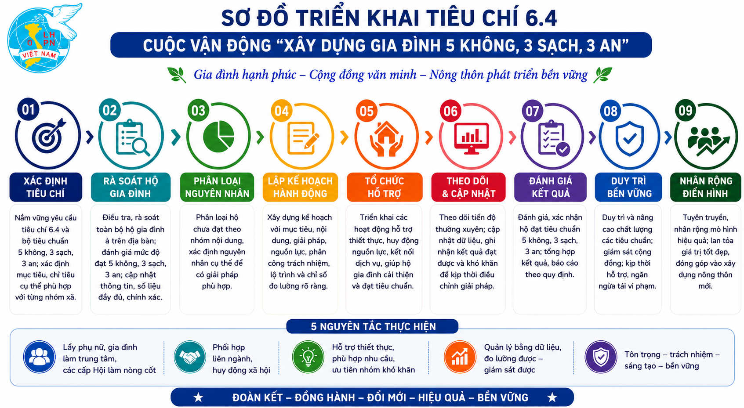
Quy trình đánh giá tiêu chí 6.4

Slide 46
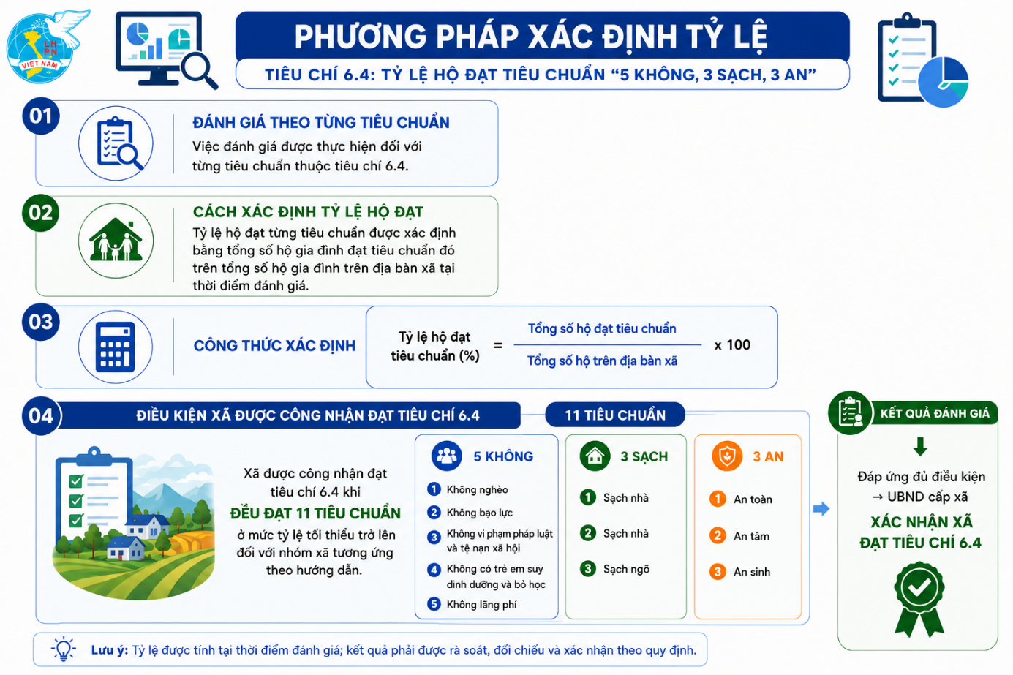
Phương pháp đánh giá

Slide 47
Cách tính tỷ lệ và kết luận tiêu chí 6.4
Công thức
Điều kiện đạt
Tỷ lệ hộ đạt tiêu chuẩn (%) =
(Tổng số hộ đạt tiêu chuẩn ÷ Tổng số hộ trên địa bàn xã) × 100
Xã đạt tiêu chí 6.4 khi đạt đủ 11 tiêu chuẩn ở mức tỷ lệ tối thiểu tương ứng với nhóm xã.
Ví dụ minh họa
Có 200 hộ trên địa bàn; 190 hộ đạt tiêu chuẩn “Không bạo lực”.
Tỷ lệ = 190 ÷ 200 × 100 = 95%.
So sánh tỷ lệ với ngưỡng của đúng nhóm xã; thực hiện tương tự với từng tiêu chuẩn.
HỘI LIÊN HIỆP PHỤ NỮ | HỒ SƠ ĐÁNH GIÁ TIÊU CHÍ 6.4
5

Slide 48
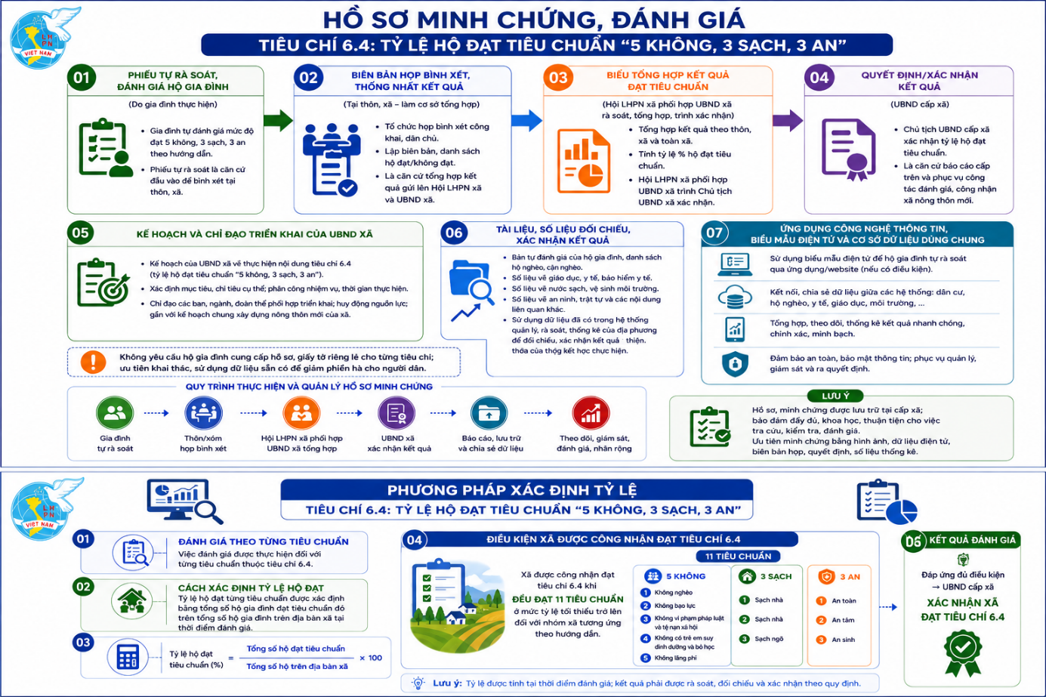
Hồ sơ minh chứng, đánh giá

Slide 49
Minh chứng: ưu tiên dữ liệu, hồ sơ có sẵn
Đối chiếu theo từng tiêu chuẩn; không tạo giấy tờ hình thức
Nhóm tiêu chuẩn | Minh chứng / nguồn đối chiếu gợi ý
Không nghèo | Danh sách hộ nghèo, cận nghèo; dữ liệu rà soát hộ.
Không bạo lực | Thông tin tiếp nhận, xử lý vụ việc; hồ sơ quản lý liên quan.
Không vi phạm pháp luật, tệ nạn | Số liệu, hồ sơ xác nhận của cơ quan chức năng có thẩm quyền.
Trẻ em không bỏ học / suy dinh dưỡng | Danh sách học sinh, dữ liệu chuyên cần; số liệu y tế, dinh dưỡng.
Không lãng phí | Kết quả rà soát thực hành tiết kiệm, sử dụng nguồn lực trong hộ.
Sạch nhà / bếp / ngõ | Phiếu rà soát, kiểm tra thực tế; dữ liệu nước sạch, nhà tiêu, phân loại và thu gom rác.
3 an | Thông tin về an toàn gia đình; bình đẳng, hỗ trợ thành viên; BHYT, chăm sóc sức khỏe.
Danh mục gợi ý; dùng nguồn số liệu phù hợp, có thẩm quyền tại địa phương.
HỘI LIÊN HIỆP PHỤ NỮ | HỒ SƠ ĐÁNH GIÁ TIÊU CHÍ 6.4
8

Slide 50

HỒ SƠ MINH CHỨNG ĐẠT CHUẨN
Hồ Sơ Cấp Cơ Sở
Giải Pháp Tích Hợp Số
Phiếu tự rà soát, đánh giá: Tài liệu do từng hộ gia đình tự kê khai trung thực theo biểu mẫu quy chuẩn hằng năm.
Sử dụng nguồn lực có sẵn: Tận dụng triệt để dữ liệu đã có trong hệ thống thống kê của ngành Công an, Y tế, Giáo dục, Lao động để đối chiếu kết quả thực hiện.
Biên bản họp bình xét: Ghi nhận kết quả bình xét, biểu quyết dân chủ, công khai tại hội nghị cấp thôn.
Biểu tổng hợp kết quả: Báo cáo thống kê (Hội LHPN xã phối hợp UBND xã rà soát, đánh giá, tổng hợp và trình UBND cấp xã xác nhận.
Kế hoạch của UBND xã về thực hiện nội dung tiêu chí 6.4; chỉ đạo của các ban, ngành đoàn thể phối hợp triển khai.
Ứng dụng Công nghệ thông tin: Khuyến khích số hóa, sử dụng biểu mẫu điện tử và cơ sở dữ liệu dùng chung trong tổng hợp để giảm tải áp lực giấy tờ hành chính cho hộ gia đình.

Slide 51
Lỗi thường gặp cần tránh
Sai nhóm xã
Thiếu tiêu chuẩn
Dùng nhầm ngưỡng tỷ lệ; cần xác định nhóm xã trước khi kết luận.
Chỉ tổng hợp một phần; phải đánh giá đủ 11 tiêu chuẩn.
Minh chứng không rõ nguồn
Hồ sơ hình thức
Số liệu không ghi nguồn, thời điểm hoặc thiếu căn cứ đối chiếu.
Yêu cầu hộ nộp lại giấy tờ đã có trong dữ liệu quản lý.
Số liệu giữa phiếu hộ – biên bản – danh sách xã – báo cáo phải thống nhất.
HỘI LIÊN HIỆP PHỤ NỮ | HỒ SƠ ĐÁNH GIÁ TIÊU CHÍ 6.4
13

Slide 52
Checklist trước khi hoàn thiện hồ sơ
Rà soát lần cuối trước khi trình xác nhận
Đã xác định đúng nhóm xã và ngưỡng áp dụng.
Đã rà soát đủ 11 tiêu chuẩn; có kết quả đạt/chưa đạt.
Đã ghi rõ tổng số hộ và mẫu số tính tỷ lệ.
Có nguồn dữ liệu/minh chứng để đối chiếu từng tiêu chuẩn.
Đã lập biên bản bình xét và danh sách hộ theo mẫu.
Đã tính tỷ lệ từng tiêu chuẩn và kết luận tiêu chí 6.4.
Thông tin giữa các biểu mẫu thống nhất; đủ chữ ký/xác nhận.
Đã tổng hợp khó khăn, nhu cầu hỗ trợ và kiến nghị.
Căn cứ: Hướng dẫn số 53/HD-ĐCT ngày 11/5/2026 của Đoàn Chủ tịch Trung ương Hội LHPN Việt Nam.
HỘI LIÊN HIỆP PHỤ NỮ | HỒ SƠ ĐÁNH GIÁ TIÊU CHÍ 6.4
14

Slide 53


TỔ CHỨC THỰC HIỆN CẤP TỈNH
Trách Nhiệm Hội LHPN Tỉnh
Các Sở, Ban, Ngành Phối Hợp
Ban hành hướng dẫn: Kịp thời xây dựng và triển khai các biểu mẫu rà soát, giám sát tiến độ thực tế hằng năm.
Phối hợp chỉ đạo triển khai thực hiện nội dung tiêu chí 6.4 “Tỷ lệ hộ đạt tiêu chuẩn 5 không, 3 sạch, 3 an” thuộc Bộ tiêu chí quốc gia về xã nông thôn mới giai đoạn 2026 - 2030; đồng thời lồng ghép với các chương trình, đề án, nhiệm vụ chuyên môn có liên quan nhằm bảo đảm tính đồng bộ, hiệu quả trong quá trình tổ chức thực hiện trên địa bàn tỉnh.
Giám sát, đôn đốc: Phối hợp với Sở Nông nghiệp & Phát triển nông thôn, các ban ngành liên quan kiểm tra thực tế, tháo gỡ vướng mắc phát sinh.
Huy động nguồn lực: Lồng ghép nguồn vốn hợp pháp từ các chương trình mục tiêu quốc gia giúp phụ nữ đạt "5 không, 3 sạch, 3 an".

Slide 54
TỔ CHỨC THỰC HIỆN CẤP XÃ
UBND Cấp Xã
Hội LHPN Cấp Xã
Xây dựng kế hoạch: Ban hành văn bản chi tiết lồng ghép thực hiện tiêu chí 6.4 gắn với các phong trào thi đua nông thôn mới hằng năm.
Đơn vị chủ trì: Trực tiếp tham mưu kế hoạch phối hợp liên ngành, phân công chi hội hỗ trợ từng hộ gia đình.
Bố trí kinh phí: Sử dụng nguồn vốn hợp pháp từ các Chương trình mục tiêu quốc gia được phân bổ để hỗ trợ xây dựng cơ sở hạ tầng.
Tuyên truyền vận động: Đẩy mạnh sinh hoạt chi tổ hội hằng tháng kết hợp giáo dục thay đổi hành vi thực hiện "5 không, 3 sạch, 3 an".
Thẩm định, xác nhận: Tổ chức tổng hợp, thẩm định kết quả tự đánh giá và báo cáo UBND cấp huyện phê chuẩn.
Rà soát thực tế: Đi từng ngõ, gõ từng nhà khảo sát chính xác danh sách hộ chưa đạt để tìm phương án đồng hành thiết thực.
Tổng hợp, báo cáo kết quả thực hiện; phản ánh khó khăn, vướng mắc và kiến nghị, đề xuất

Slide 55
XIN TRÂN TRỌNG CẢM ƠN!

